Slide 1
Interaktionsdesign 101
Lektion 2, 14/2-17

Slide 2
Dagens program
Info
Begreber fra bogen
Lidt nye inputs
Grupper (måske)
Øvelse

Slide 3
Info
Husk; der er ikke undervisning i næste uge (grundet reeksamen på OPTEK)

Slide 4
Opvarmning
Knowledge Lab
Vælg et tal 1-100
Info: I skal prøve at gætte så tæt på 2/3 af gennemsnittet som muligt!
Vinderen er den der kommer tættest på.

Slide 5




Customers don’t know what they want before they get it
We study behaviour and ad creativity
We look to the data and test, test, and test
”Genious”
”Userdriven design”
”Always in beta”
INNOVATION PHILOSOPHIES

Slide 6
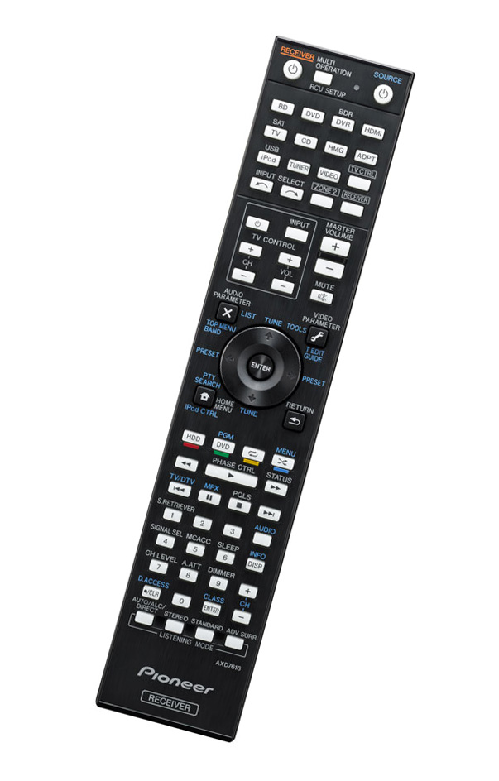
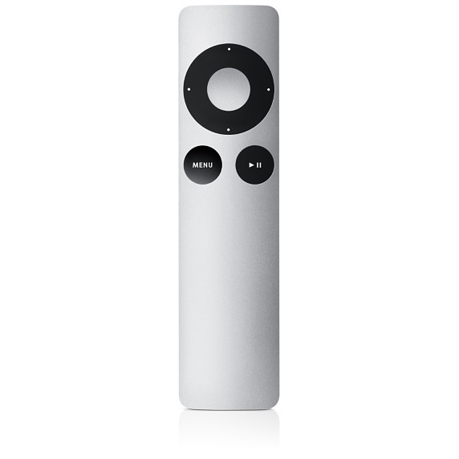
Fjernbetjeninger
VS

Slide 7

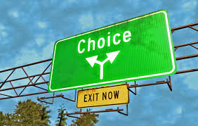
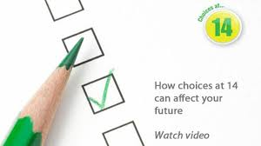
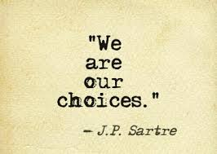
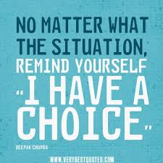


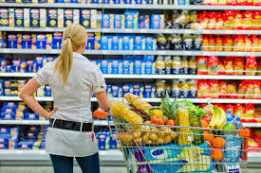
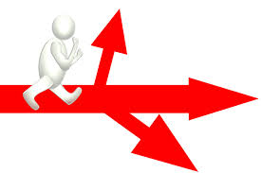

Notes:
Er er altid noget der påvirker vores valg – den primære forskel når man snakker nudging er at der er nogle der er blevet mere bevidst om hvordan at strukturereingen af de elementer der omgiver vores valg, påvirker dette valg! Det er bestemt ikke noget nyt!

Slide 8
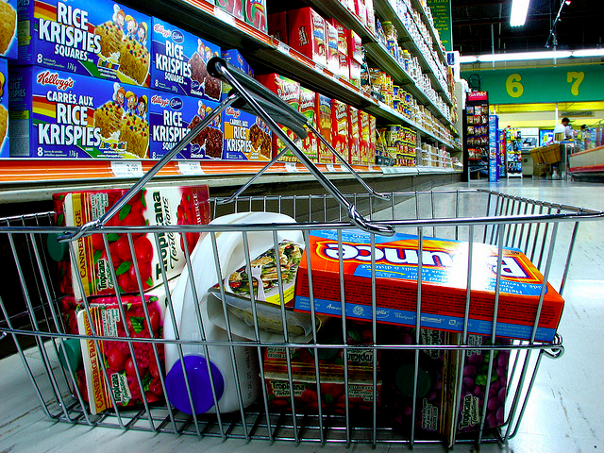

Slide 9
Definitioner på nudging
Nudges er måder at påvirke folks valg på, uden at mindske valgmulighederne, eller at gøre alternativerne mere kostelige i form af tid, besvær etc.
Thaler & Sunstien
Et nudge er en intervention, der ikke burde betyde noget for vores adfærd i princippet, men gør det i praksis.
Notes:
Loss aversion – det følels dobbent så træls at miste 100,- som at vinde vinde 100,-
Det er ikke icitamentstyring, eller gamification eller oplevelsesøkonomi!

Slide 10
Lille quiz
Hvilke lande har højest dødelig blandt børn?
Sri Lanka | eller | Tyrkiet
Polen | eller | Syd Korea
Malaysia | eller | Rusland
Pakistan | eller | Vietnam
Thailand | eller | Sydafrika

Slide 11

”Den asiatiske sygdom”
600 personer er smittet og i karantæne!
Notes:
Eksperiment fra sidst i 70erne

Slide 12
Scenarie A
Der er to mulige kure for sygdommen:
Kur A1: Vil redde 200 personer
Kur A2: 1/3 sandsynlighed for at 600 bliver reddet og 2/3 sandsynlighed for at ingen bliver reddet

Slide 13
Scenarie B
Der er to mulige kure for sygdommen:
Kur B1: 400 personer vil dø
Kur B2: 1/3 sandsynlighed for at ingen vil dø og 2/3 sandsynlighed for at 600 vil dø

Slide 14
Data
Fakta:
Kur A1 og B1 er identiske
Kur A2 og B2 er identiske
Eneste forskel er måden informationen er præsenteret på

Slide 15
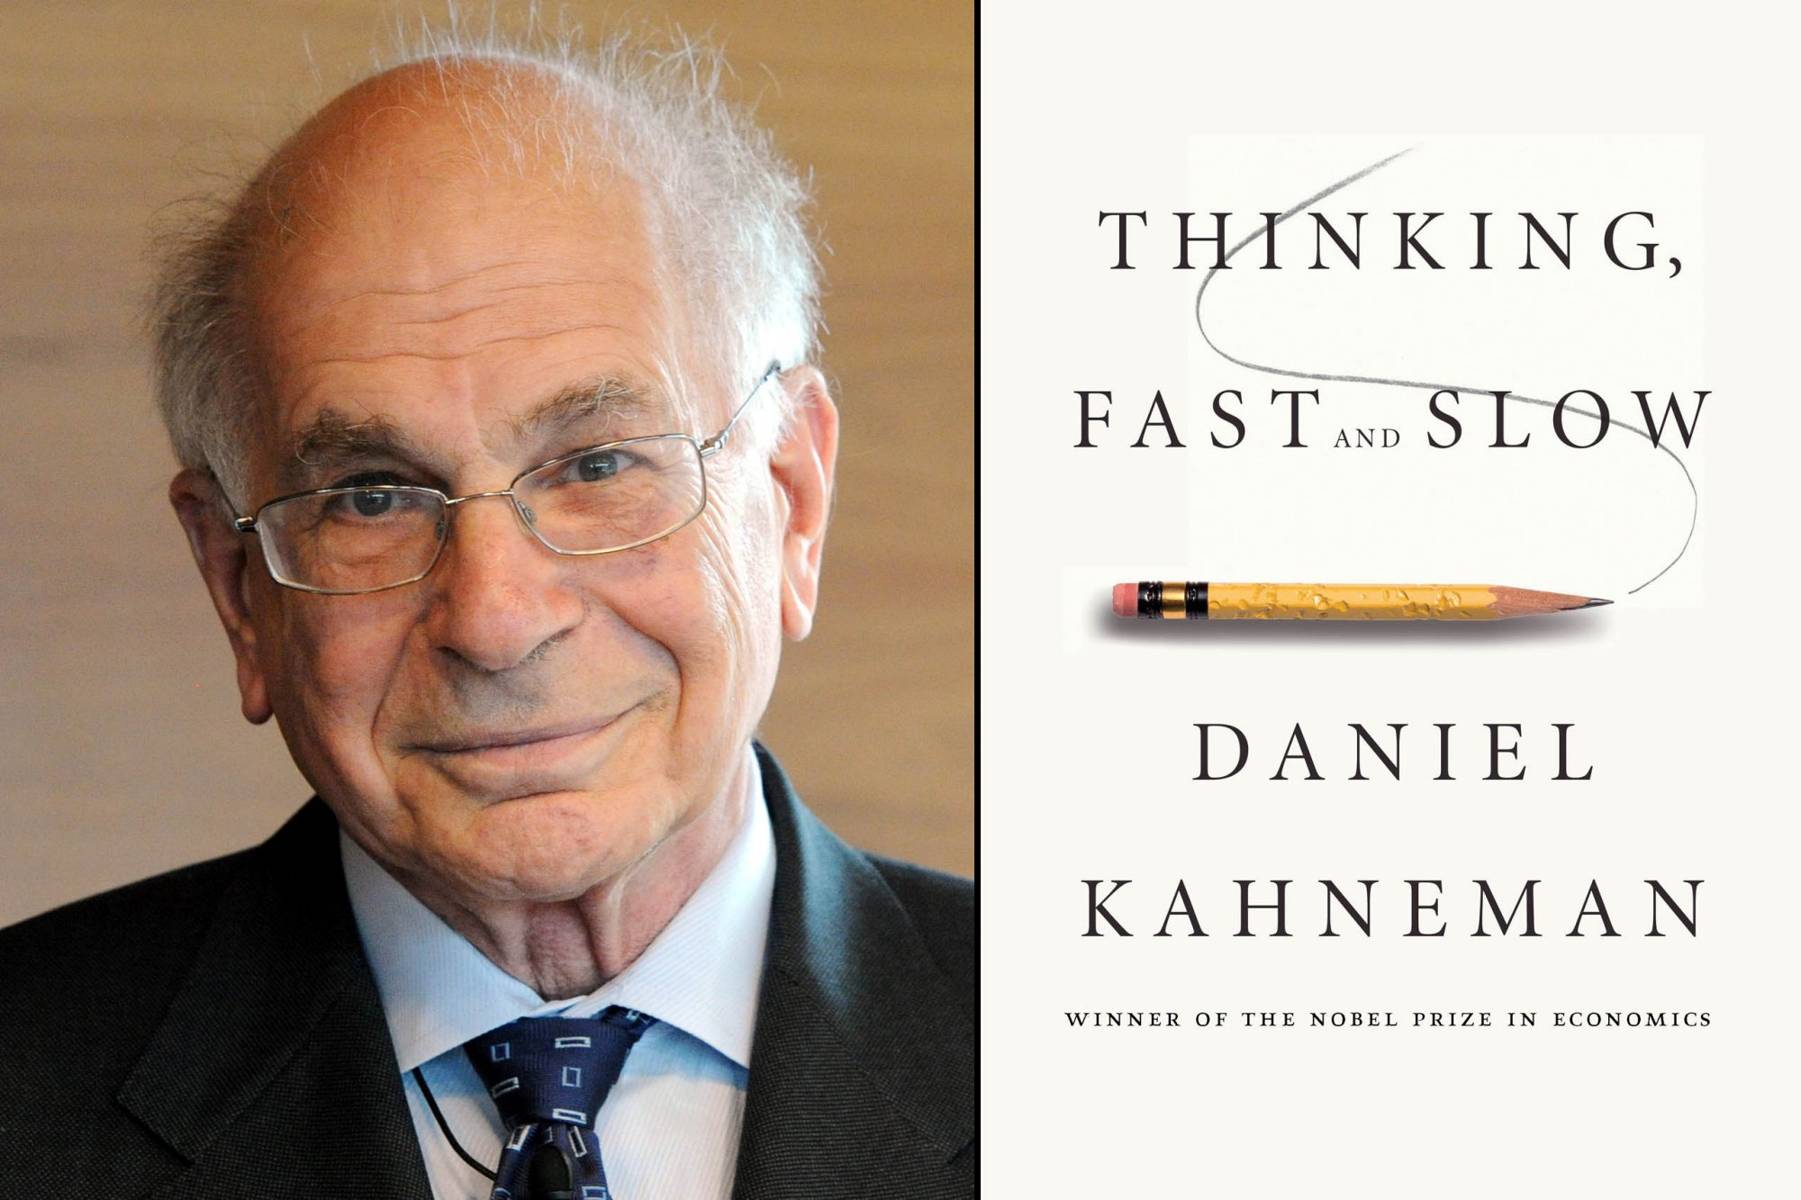
Notes:
1973

Slide 16
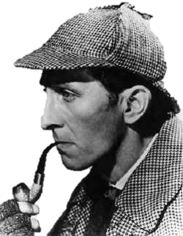

Dual Process Theory – Homo Economicus
Automatisk Tænkning | Reflekteret Tænkning
Ukontrolleret Kræver ingen ’indsats’ Associerende Hurtig Ubevidst Vaner og reflekser | Kontrolleret Kræver mental indsats Deduktiv Langsom Bevidst Tænker over regler og systemer

Slide 17
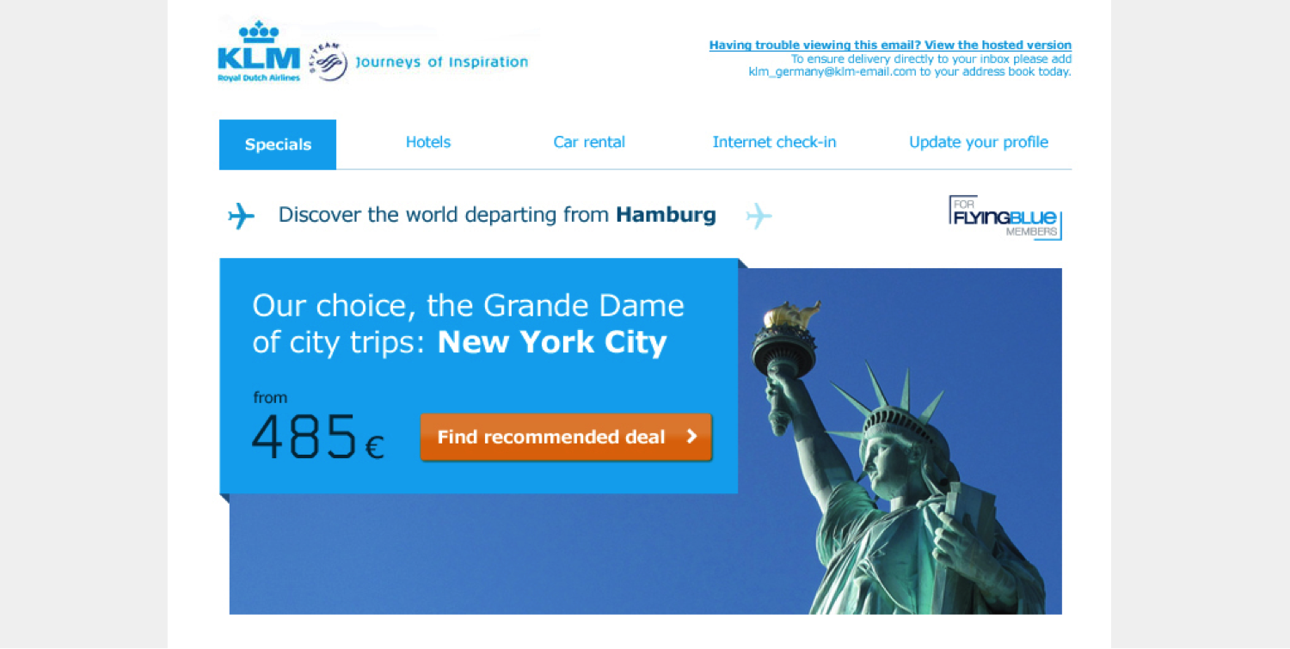
………
AUTORITET
Notes:
Simon

Slide 18
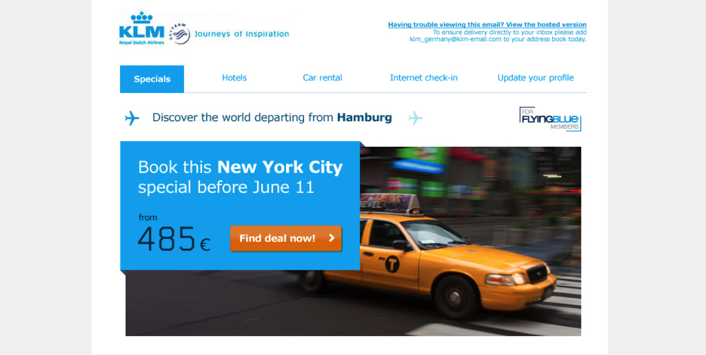
………
/KL7
KNAPHED
Notes:
Simon

Slide 19
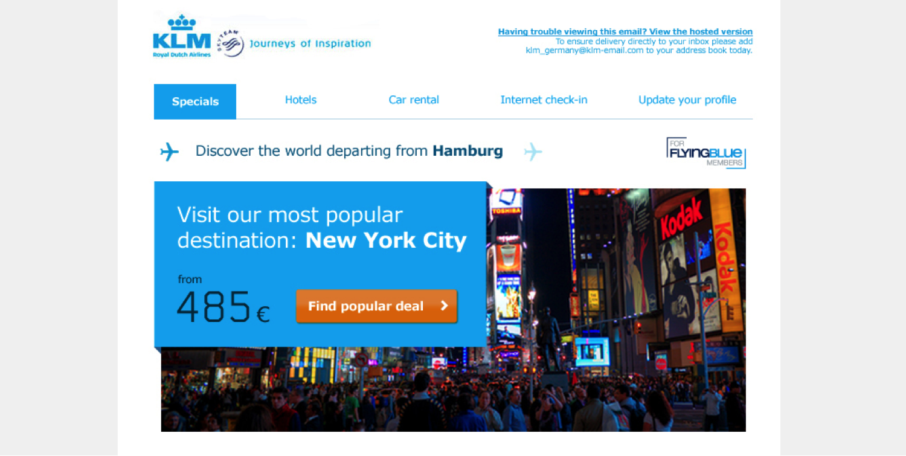
………
FLOKKEN
Notes:
Simon

Slide 20
Centrale pointer
Taking into account what people are good and bad at
Considering what might help people with the way they currently do things
Thinking through what might provide quality user experiences
Listening to what people want and getting them involved in the design
Using tried and tested user-based techniques during the design proces

Slide 21
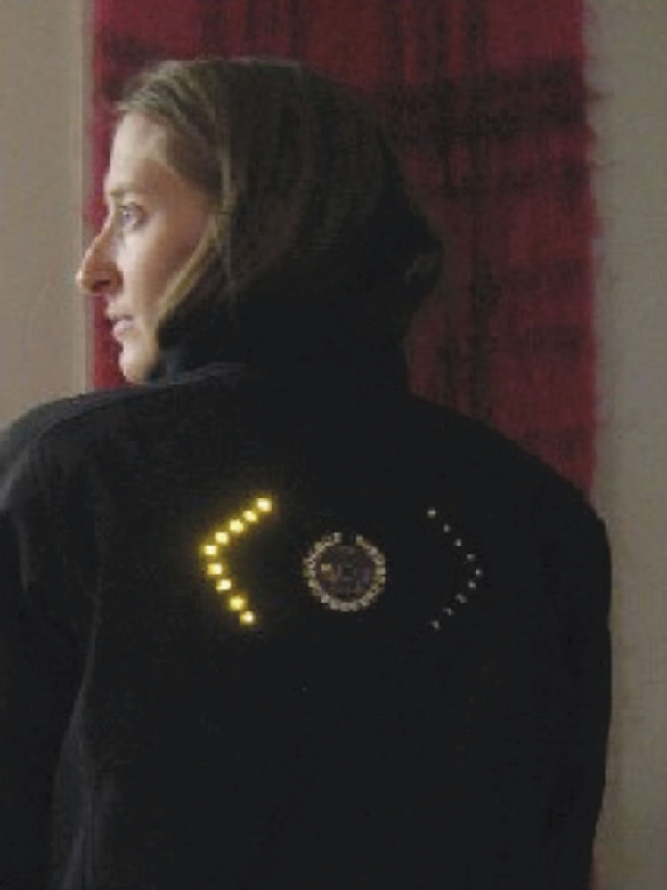
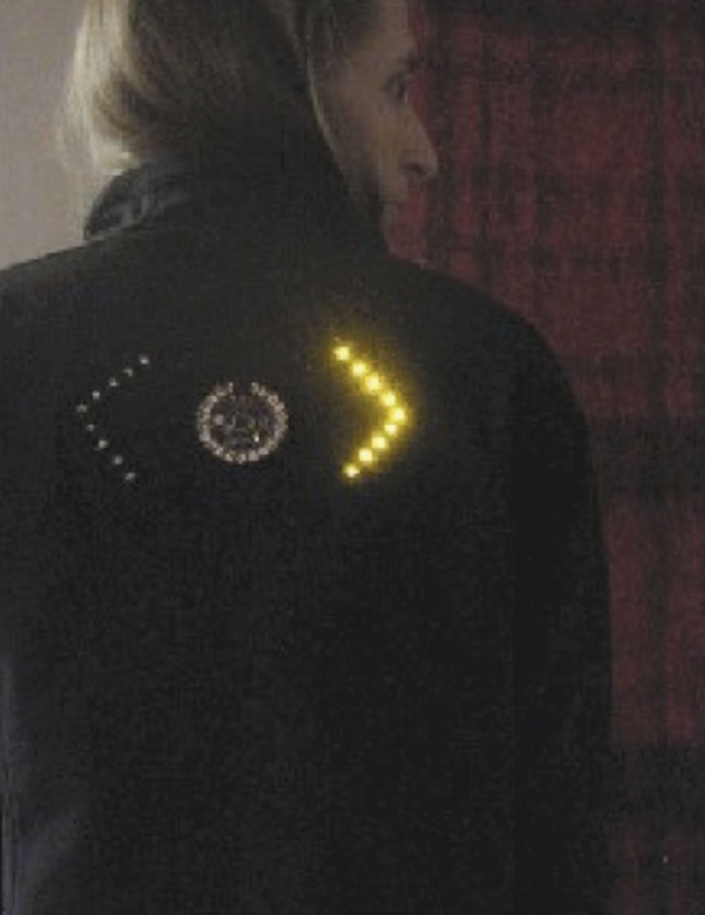
Novel interface
Notes:
Figure 1.3 Cyklist trøje med indbygget “blinklys”, der lyser alt efter hvordan du drejer hovedet
Hvilke problemer er der I det?

Slide 22
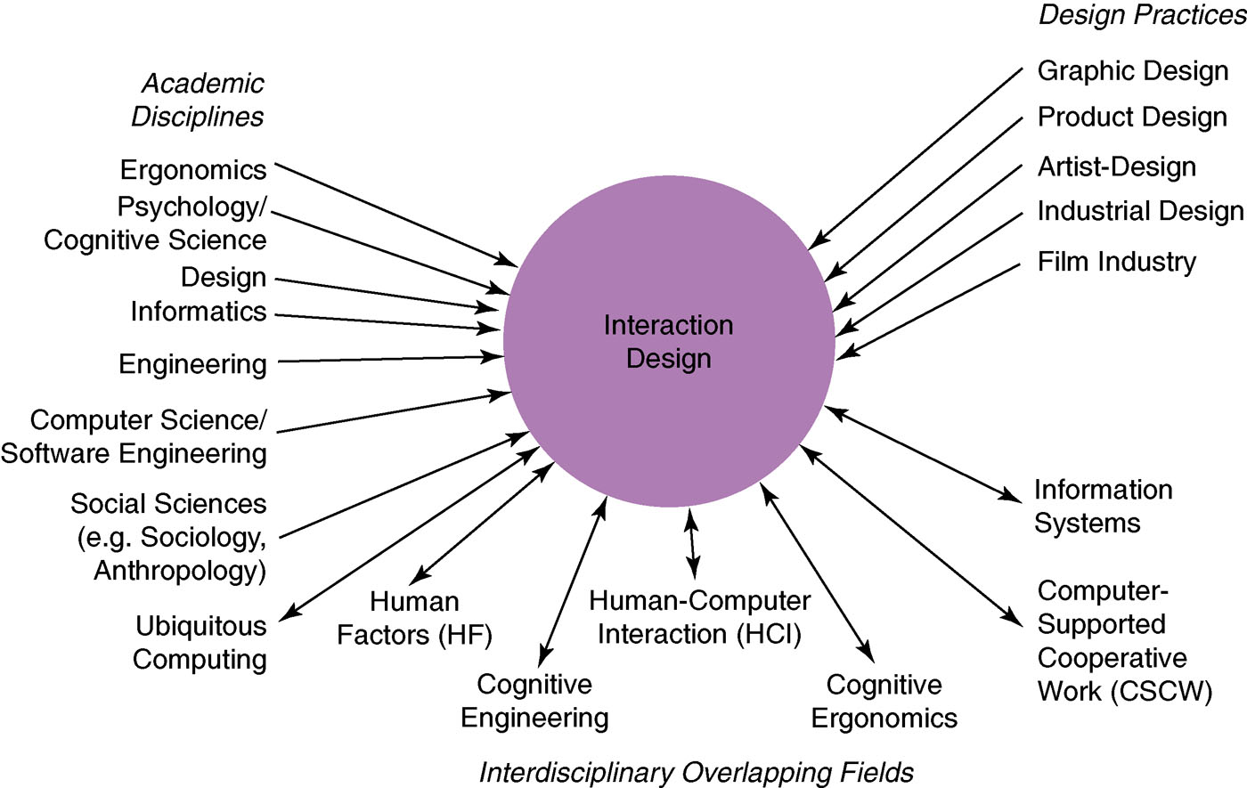
HCI Interaktionsdesign
Notes:
22

Slide 23
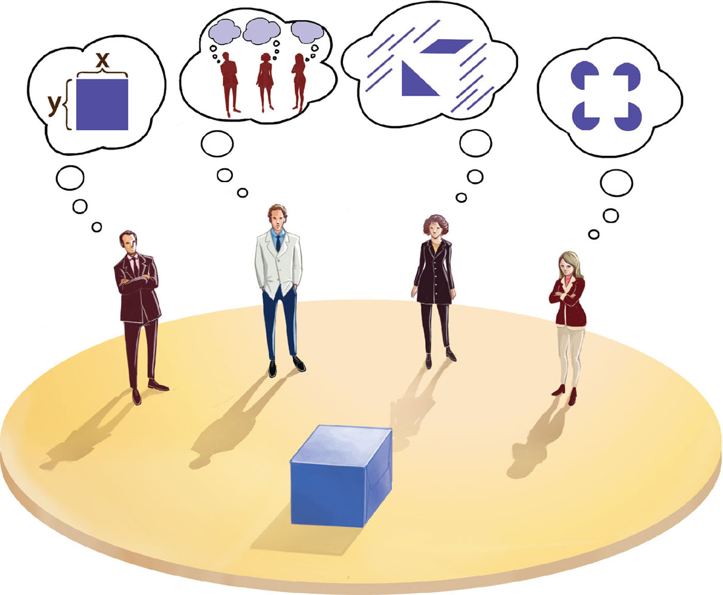
Hvem er involveret i interaktionsdesign?
Mange mennesker med forskellig baggrunde er involveret
Forskellige perspektiver og forskellige måder at se og snakke om tingene på
Fordele
Der genereres flere ideer og designs
Ulemper
Det er svært at kommunikere og komme videre med de designs der laves
Notes:
23

Slide 24
Brugeroplevelsen
Hvordan et produkt opfører sig og benyttes af mennesker i den virkelige verden
Den måde folk forholder sig til det følelsesmæssigt og deres tilfredsstillelse ved at bruge det, ved at se på det, ved at holde det og åbne og lukke det.
“every product that is used by someone has a user experience: newspapers, ketchup bottles, reclining armchairs, cardigan sweaters.” (Garrett, 2003)
Man kan ikke designe en brugeroplevelse, kun designe til en brugeroplevelse.
Notes:
24

Slide 25
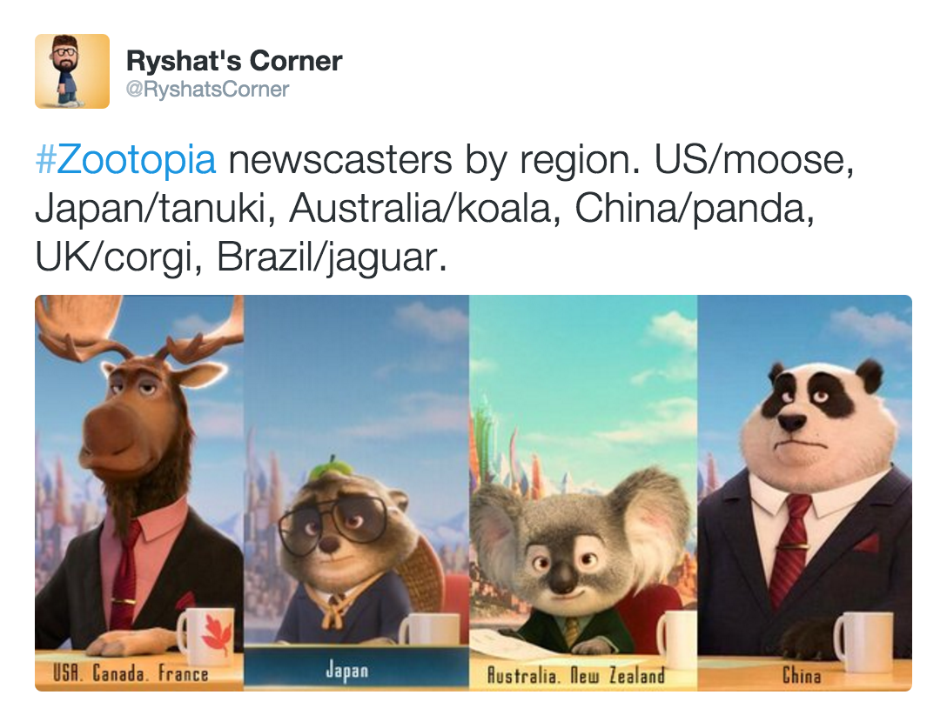

Slide 26
Hvad ’gør’ en oplevelser?
Ifølge McCarthy & Wright’s holistiske perspektiv:
The sensual thread
The emotional thread
The composistional thread
The spatio-temporal thread

Slide 27
Usability goals
Effective to use (effectiveness)
Efficent to use (efficiency)
Safe to use (safety)
Having good utility (utility)
Easy to learn (learnability)
Easy to remember how to use (memorability)

Slide 28
User experience goals
Desiable Aspects Satisfying, Enjoyable, Engageing, Pleasurable, Exciting, Entertaining, Helpful, Motivating, Challenging, Enhancing Sociability, Enhancing Creativity, Cognitively Stimulating, Fun, Provocative, Surprising, Rewarding, Emotionally Fulfilling.

Slide 29
Designprincipper
Generaliserbare abstraktioner ift. At tænke over de forskellige designaspekter.
The do’s and don’ts of interaction design
Hvad skal interfacet tilbyde og ikke tilbyde?
Udledt af et mix af teoribaseret viden, erfaringer og sund fornuft.
Kan give trade-offs, når man prøver at implementere flere af dem samtidigt.
Notes:
29

Slide 30
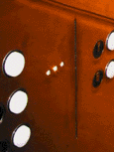
Visibility
• Dette er et kontrolpanel til en elevator
• Hvordan virker det?
• Tryk på en knap for at komme til en bestemt etage?
• Der sker intet…
Det er ikke synligt hvad man skal gøre…
Ting skal være synlige.
From: www.baddesigns.com
Notes:
30

Slide 31
Feedback
Send information tibage til brugeren om hvad der er sket
Inkluderer lyd, markering, animation og kombinationer af disse.
F.eks. Når en knap trykkes på, så giv lyd eller visuelt feedback:
“ccclichhk”
Notes:
31

Slide 32
Constraints
Begræns de mulige handlinger, der kan foretages.
Hjælper med at undgå at vælge forkerte handlinger.
Fysiske objekter kan designes til at begrænse ting/handlinger
F.eks. Du kan kun indsætte nøglen i låsen på én måde
Notes:
32

Slide 33
Consistency
Design interfaces til at have lignende handlinger og brug ens elementer til ens handlinger
F.eks.:
Brug altid ctrl tast plus det første bogstav af en kommando – ctrl+C, ctrl+S, ctrl+O
Konsistente interfaces lettere at lære og bruge
Notes:
33

Slide 34
Affordances: at give et hint
Refererer til en egenskab ved et objekt, der gør at folk ved, hvordan de skal bruge det
e.g. a mouse button invites pushing, a door handle affords pulling
Norman (1988) brugte termen til at diskutere ”the design of everyday objects”
Siden er det blevet populært i interaktionsdesign at diskutere hvordan man designer interface objekter
e.g. scrollbars to afford moving up and down, icons to afford clicking on
Perceived and real affordance (real = eksisterende genstande – perceived = screen based interface = learned convention)
Notes:
34
Baseret på Kulturelle og Historiske elementer
- Hvordan ting plejer at være / opføre sig.
Dørhåndtaget!

Slide 35

Key points
Interaktionsdesign handler om at designe interaktive produkter, der understøtter den måde folk kommunikerer og interagerer med hinanden på I deres private og professionelle liv
Det handler om at skabe brugeroplevelser af høj kvalitet.
Det kræver at man tager højde for en mængde af indbyrdes afhængige faktorer, inklusiv brugskontekst, aktivitetstype, kulturelle forskelligheder og brugergrupper.
Det er multidisciplinært og involverer mange inputs fra en bred vifte af discipliner og felter.
Notes:
35

Slide 36
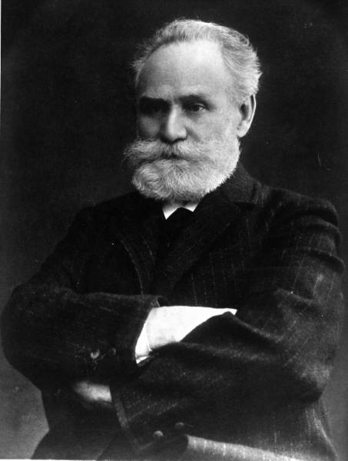
Notes:
Pavlov

